Slide 1
КРИПТОГРАФИЧЕСКИЕ ПРОТОКОЛЫ
Лекция 6

Slide 2
Протокол – описание распределённого алгоритма, в процессе выполнения которого два или более участников последовательно выполняют определённые действия и обмениваются сообщениями.
Участник (субъект, сторона) протокола:
люди
приложения
группы людей
целые организации.
Формально участниками считают только тех, кто выполняет активную роль в рамках протокола.

Slide 3
Протокол состоит из циклов (round) или проходов (pass).
Цикл – временной интервал активности только одного участника: обычно начинается приёмом сообщения, а заканчивается – отправкой.
Цикл (или проход) состоит из шагов (действий, step, action) – конкретных законченных действий, выполняемых участником протокола. Например:
генерация нового (случайного) значения;
вычисление значений функции;
проверка сертификатов, ключей, подписей, и др.;
приём и отправка сообщений.
Сеанс - прошедшая в прошлом или даже просто теоретически описанная реализация протокола для конкретных участников.
Роль - каждый участник в рамках сеанса выполняет одну или несколько ролей.

Slide 4
Пример описания протокола.
Участник с ролью «Отправитель» должен отправить участнику с ролью «Получатель» сообщение.
Участник с ролью «Получатель» должен принять от участника с ролью «Отправитель» сообщение.
Пример описания сеанса протокола.
1-го апреля в 13:00 Алиса отправила Бобу сообщение.
1-го апреля в 13:05 Боб принял от Алисы сообщение.

Slide 5
Защищённым протоколом или протоколом обеспечения безопасности будет называть протокол, обеспечивающий выполнение хотя бы одной защитной функции:
аутентификация сторон и источника данных,
разграничение доступа,
конфиденциальность,
целостность,
невозможность отказа от факта отправки или получения.
Криптографический протокол - защищённый протокол, использующий криптографические функции.

Slide 6
Роли
Алиса, Боб (от англ. A, B) – отправитель и получатель.
Карл, Клара, Чарли (от англ. C) – равноправная третья сторона.
Ева (от англ. eavesdropper) – пассивный криптоаналитик.
Меллори (от англ. malicious) – активный криптоаналитик.
Трент (от англ. trust) – доверенная сторона.

Slide 7
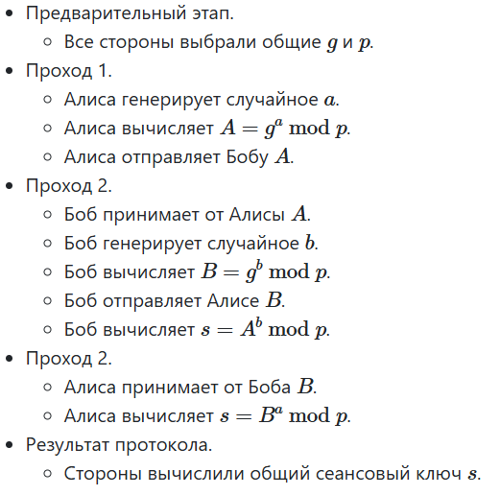

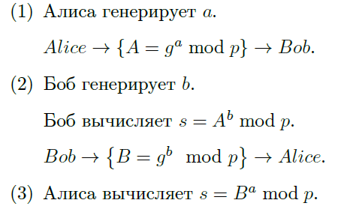
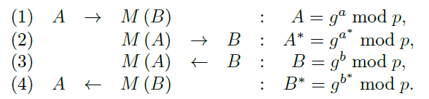
Протокол Диффи-Хеллмана

Slide 9
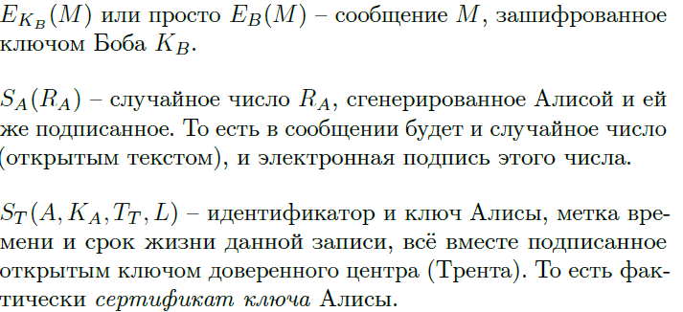

Slide 10
Свойства безопасности протоколов
Цели (англ. goals) можно сформулировать как устойчивость к определённому классу атак.
Формализованные цели (проект AVISPA (Automated Validation of Internet Security Protocols and Applications))
Аутентификация (односторонняя)
Аутентификация при рассылке по многим адресам или при подключении к службе подписки/уведомления.
Авторизация (третьей доверенной стороной)
Совместная генерация ключа
Конфиденциальность (секретность)
Ограниченная защита от атак отказа в обслуживании.
Неизменность отправителя.
Защищённое временное свойство

Slide 11
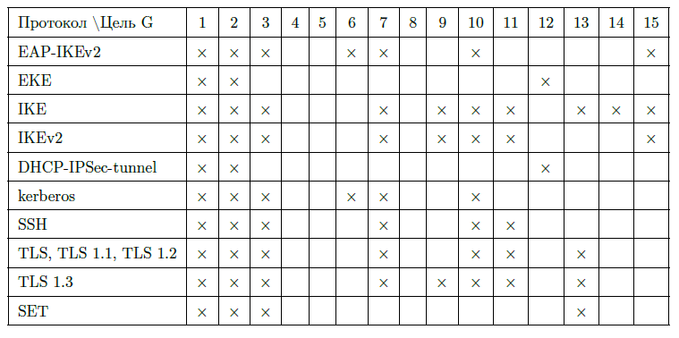

Slide 12
Классификация протоколов
Классификация по числу участников протокола:
двусторонний,
трёхсторонний и т. п.,
многосторонний.
Классификация по числу передаваемых сообщений:
интерактивный (с наличием взаимного обмена сообщениями);
неинтерактивный, в котором участники обмениваются по одному сообщению, причём их содержание не зависит друг от друга. Также называется схемами.
Классификация по числу проходов (раундов):
двупроходной (двураундовый),
трёхпроходной (трёхраундовый) и т. д.,
многопроходной (многораундовый) или циклический.

Slide 13
Классификация протоколов
Классификация по используемым криптографическим системам:
на основе только симметричных криптосистем;
на основе в том числе асимметричных криптосистем.
Классификация по защищённым свойствам протокола:
обеспечивает или нет аутентификацию первой, второй стороны протокола и т. д.;
обеспечивает или нет аутентификацию сообщений;
обеспечивает или нет защиту от повторов;
и т. п.
Классификация по типам участников:
одноранговый, когда все участники в рамках протокола могут выполнять произвольные роли;
с доверенным посредником, когда в протоколе всегда участвует третья доверенная сторона;
с доверенным арбитром, когда в протоколе может участвовать третья доверенная сторона, но только в отдельных случаях, когда остальные участники не пришли к согласию.

Slide 14
Классификация протоколов
Классификация по целевому назначению протокола:
обеспечения целостности,
цифровой подписи,
идентификации,
конфиденциальности,
распределения ключей,
и т. п.
Классификация по «полноте» выполняемых функций:
примитивные, используются как базовый компонент при построении прикладных протоколов;
промежуточные;
прикладные, предназначены для решения практических задач.

Slide 15
Под атакой на защищённый протокол понимается попытка проведения анализа сообщений протокола и/или выполнения непредусмотренных протоколом действий (уничтожение, дублирование или генерация и посылка сообщений) для нарушения заявленных или подразумеваемых свойств протокола.
Атака считается успешной, если нарушено хотя бы одно из заявленных или подразумеваемых свойств протокола.

Slide 16
Атака «человек посередине» англ. man-in-the-middle attack
Класс атак, в котором злоумышленник ретранслирует и, при необходимости, изменяет все сообщения, проходящие между двумя и более участниками протокола, причём последние не знают о существовании злоумышленника, считая, что общаются непосредственно друг с другом. К данной атаке уязвимы все протоколы, которые не реализуют взаимную аутентификацию сторон (цель G1). Классическим примером атаки данного класса является атака на протокол Диффи — Хеллмана.
Атака с повторной передачей англ. replay attack
Класс атак, в котором злоумышленник записывает все сообщения, проходящие в одном сеансе протокола, а далее повторяет их в новом, выдавая себя за одного из участников первого сеанса. Примерами протоколов, к которым применима данная атака, являются протоколы Ву — Лама и бесключевой протокол Шамира.
Атака подмены типа англ. type flaw attack
Класс атак, в котором злоумышленник используя переданное в легальном сеансе протокола сообщение конструирует новое, передавая его на другом проходе (раунде) протокола под видом сообщения другого типа (с другим предназначением). К таким атакам уязвимы, например, протоколы Wide-Mouth Frog из раздела 11.1.1, Деннинг — Сакко, Отвей — Рииса, а также некоторые варианты протокола Yahalom.

Slide 17
Атака с параллельными сеансами англ. parallel-session attack
Класс атак, в котором злоумышленник инициирует несколько одновременных сеансов протокола с целью использования сообщений из одного сеанса в другом. Примером протокола, уязвимого к данному классу атак, является симметричный вариант протокола Нидхема — Шрёдера.
Атака с известным разовым ключом англ. short-term secret attack
Атака с известным сеансовым ключом англ. known-key attack
Классы атак, в которых злоумышленник получает доступ к временным секретам, используемых в протоколах (например, новым сеансовым ключам), после чего может обеспечить, например, аутентификацию или хотя бы установление сессии от имени одной из сторон протокола.
Атака с неизвестным сеансовым ключом англ. unknown key-share attack
Класс атак на протоколы с аутентификацией ключа, в которых злоумышленник получает возможность доказать одной из сторон владение ключом (с помощью, например, повтора сообщения из легального сеанса), хотя сам ключ злоумышленник не знает. К такому классу атак уязвим, например, симметричный протокол Нидхема-Шрёдера.

Slide 18
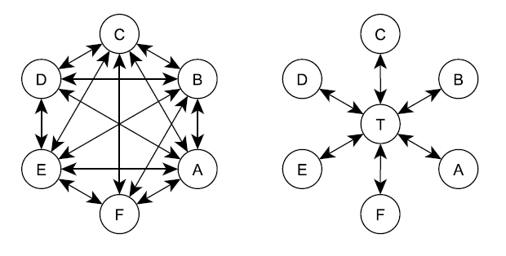

Slide 19
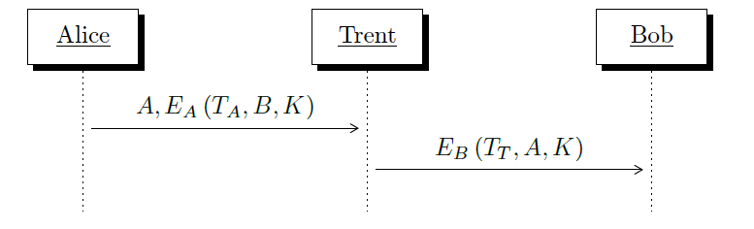
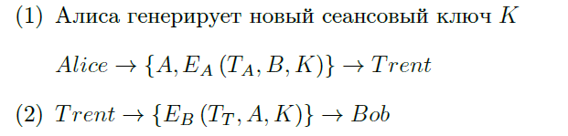
Протокол Wide-Mouth Frog

Slide 20
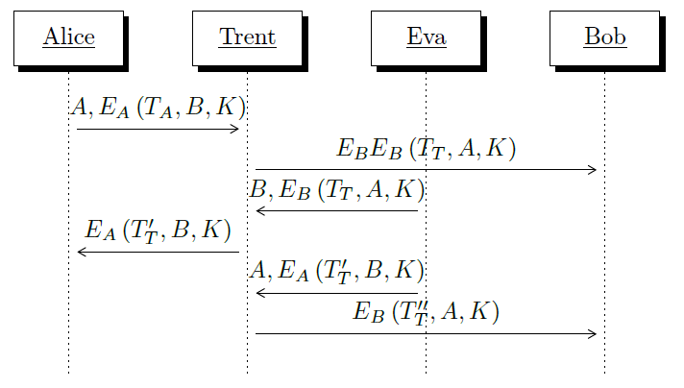
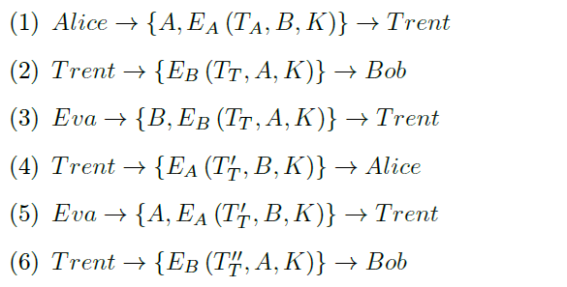
Атака на протокол

Slide 21
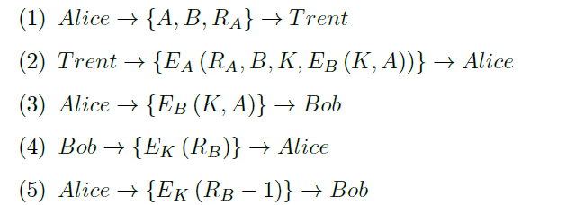
Протокол Нидхема — Шрёдера

Slide 22
